Slide 1
工 程 训 练
浙江大学工程训练（金工）中心

Slide 2
教学及考核方式
导论主题
课程目的及意义
主要教学内容
安全实习教育

Slide 3
课程目的及意义
了解工程制造发展现状趋势
熟悉工程制造相关基础知识及设计、制作、检测与控制等基本概念
初具机电产品设计制作经历
知识目标
工程、质量、安全、环保、效率意识
严谨务实、理论联系实际的科学作风
团结协作、精益求精的工匠精神和吃苦耐劳的艰苦奋斗精神
素养目标

Slide 4
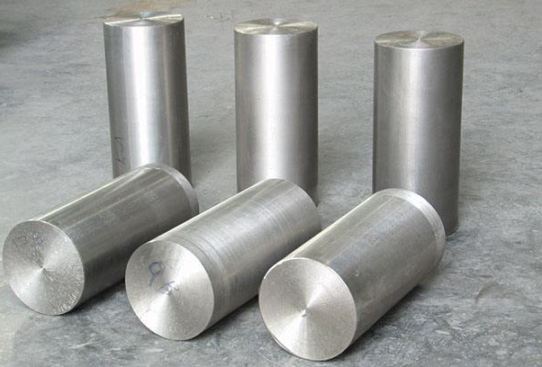
课程目的及意义

Slide 5
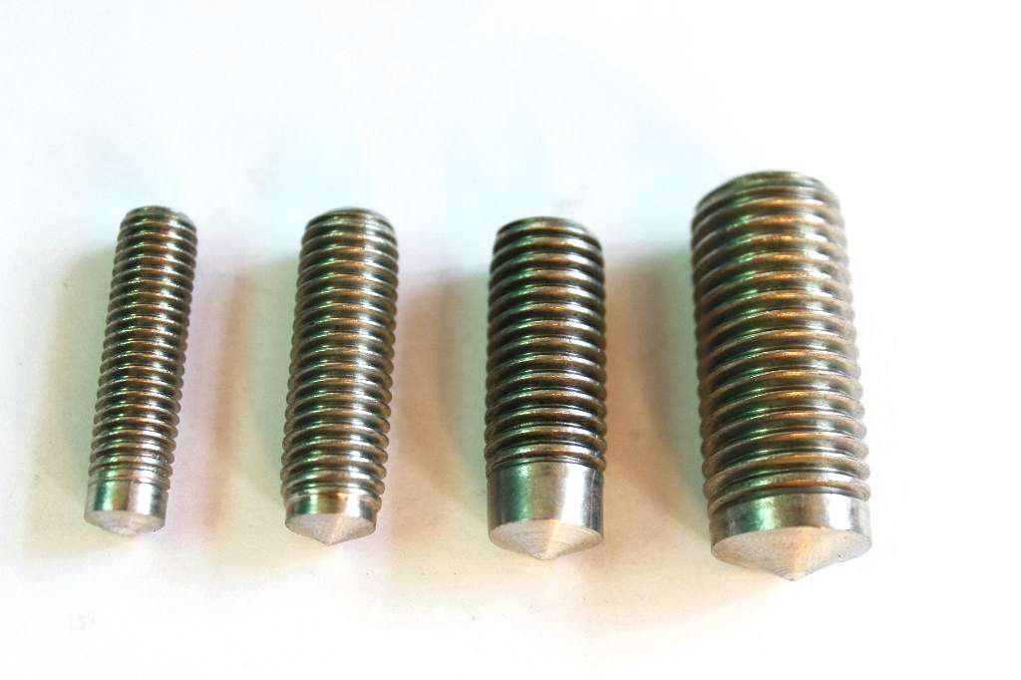
课程目的及意义

Slide 6

课程目的及意义

Slide 7
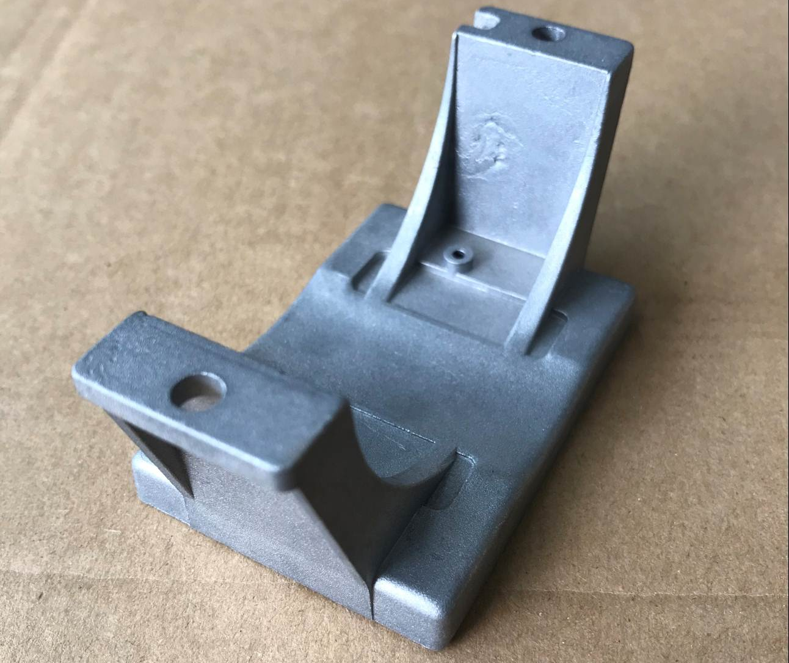
课程目的及意义

Slide 8
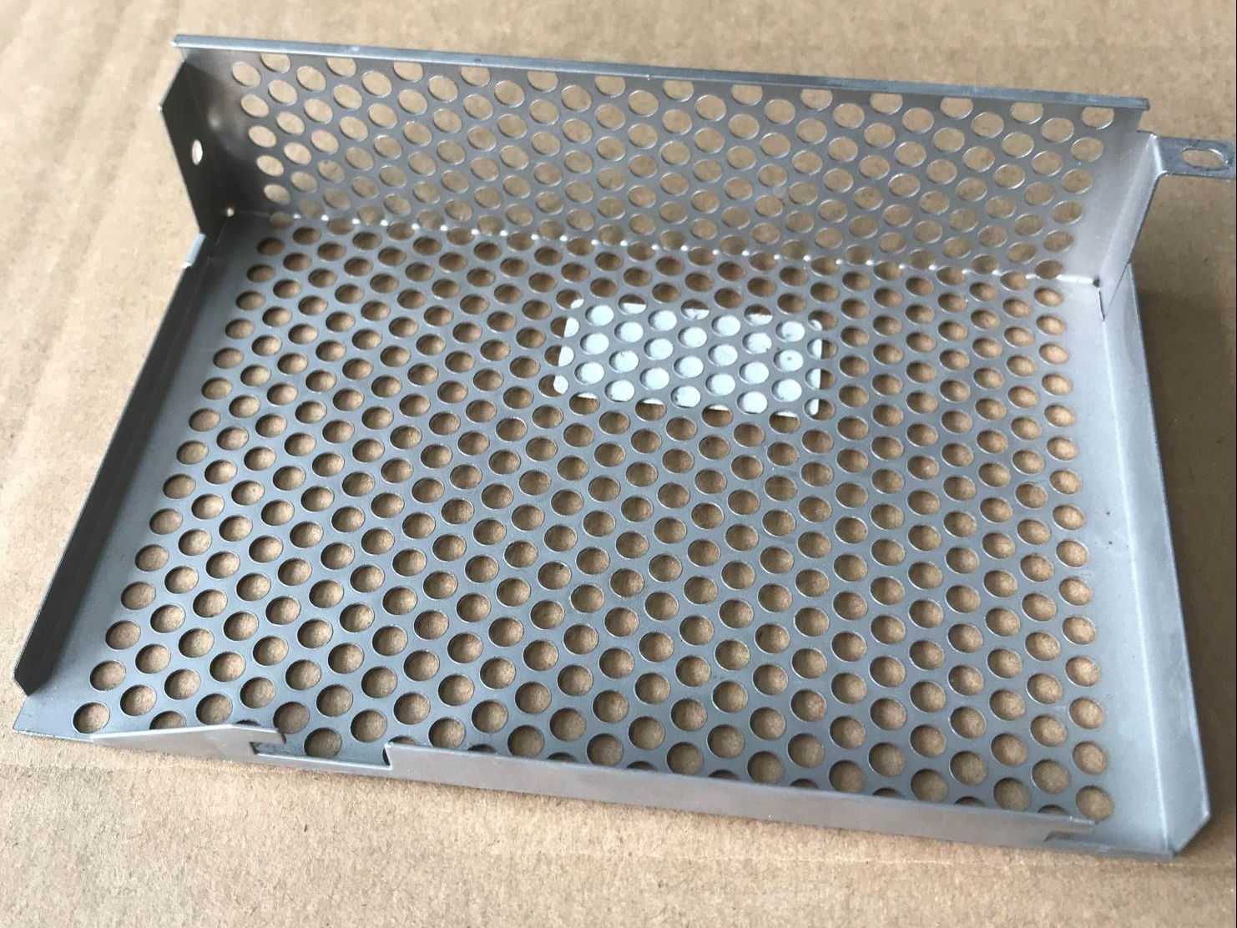
课程目的及意义

Slide 9
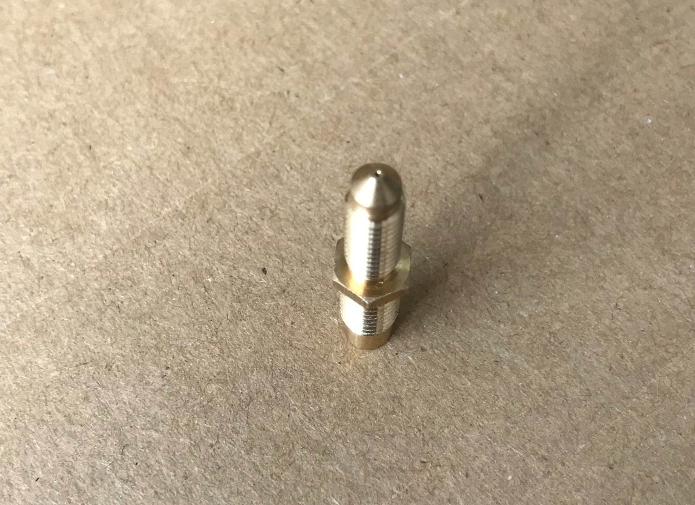
课程目的及意义

Slide 10
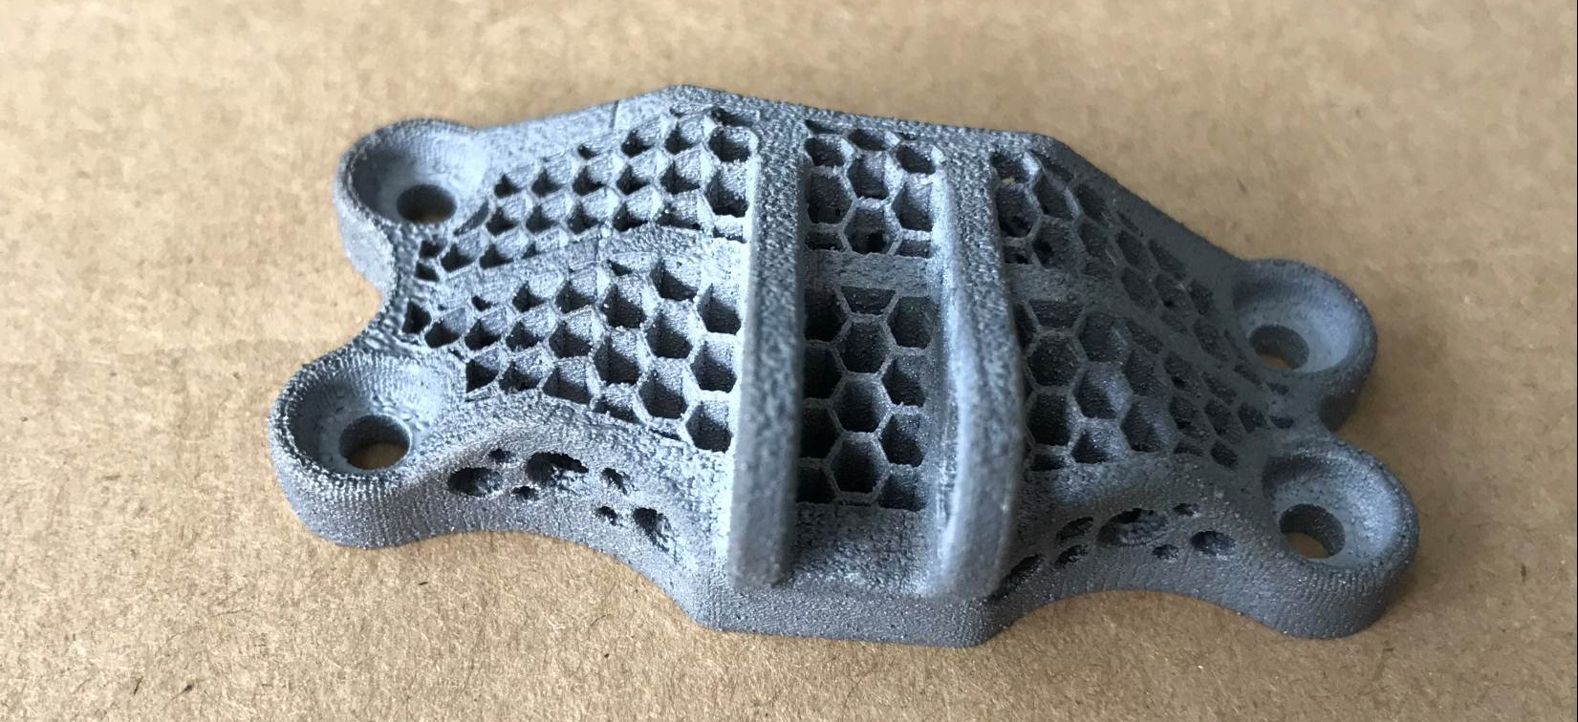
课程目的及意义

Slide 11
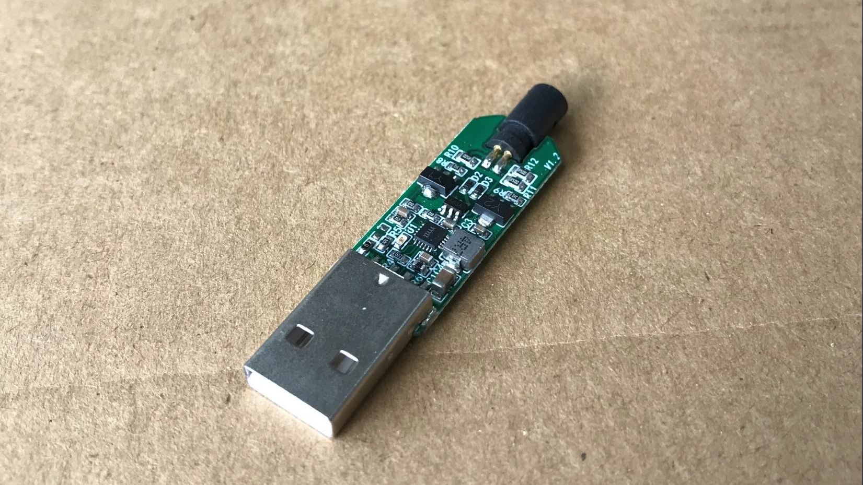
课程目的及意义

Slide 12
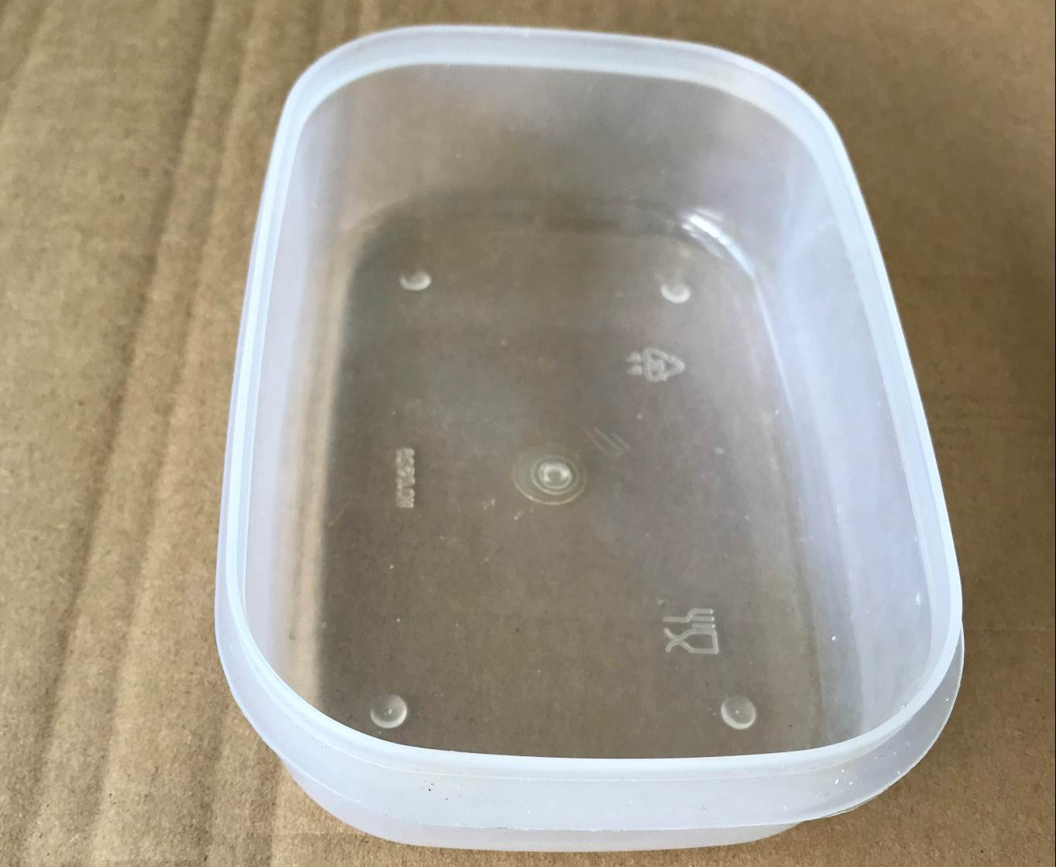
课程目的及意义

Slide 13
课程目的及意义
树立正确人生观、世界观和价值观
政治认同感、国家意识和文化自信
追求真理、探索未知、勇攀科学高峰的责任感和使命感
思政目标
具备大工程思维和综合创新能力
掌握常用制造装备及工艺过程，形成工艺分析及正确使用通用设备和专用工具能力
能力目标

Slide 14
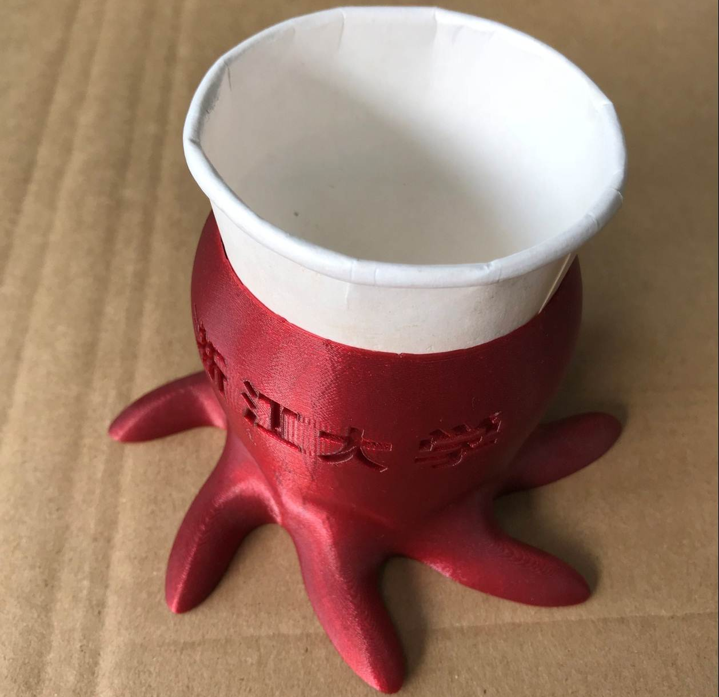
课程目的及意义

Slide 15
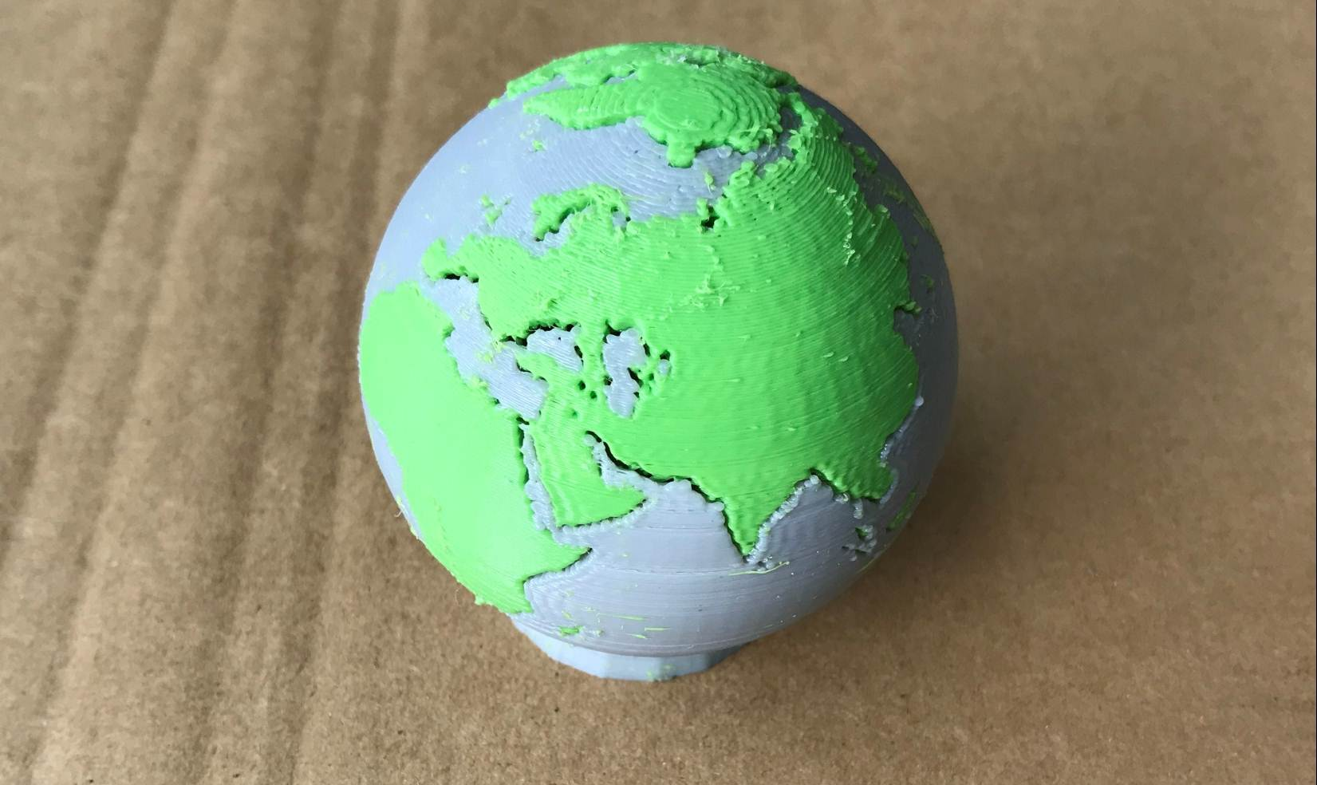
课程目的及意义

Slide 16
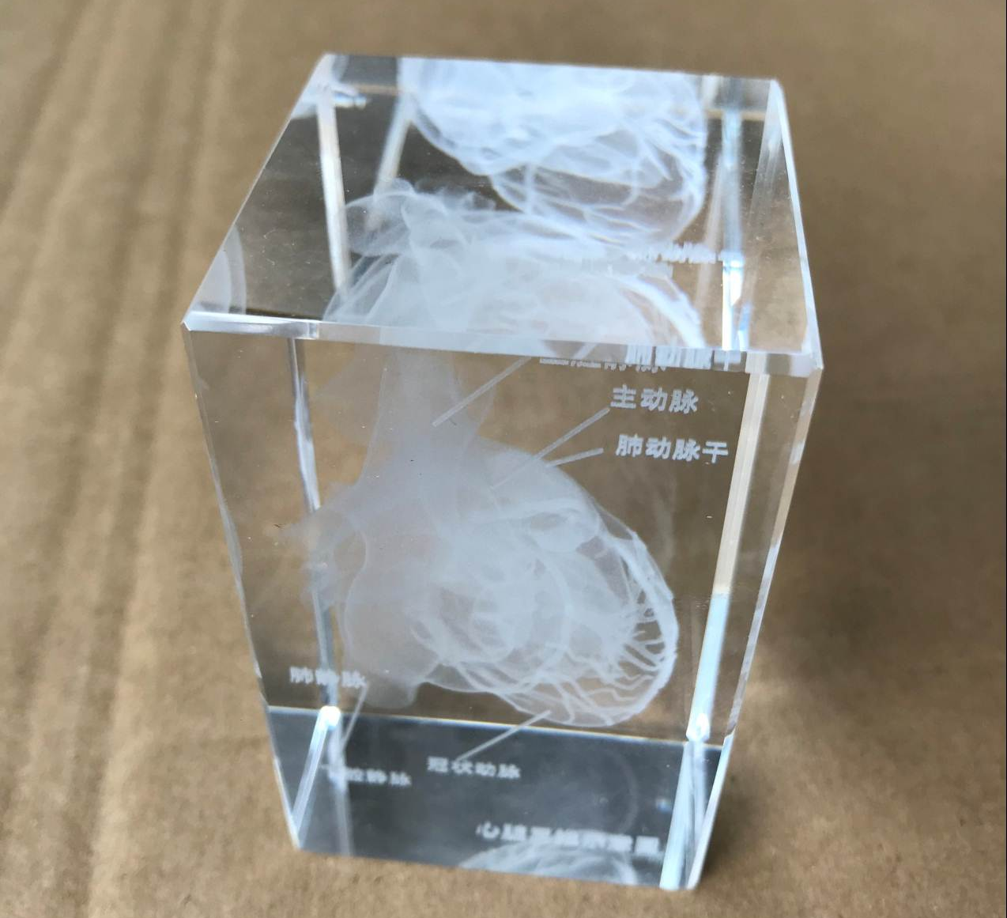
课程目的及意义

Slide 17
课程要解决的问题
问题
WHAT
HOW
WHY
WHERE
WHEN

Slide 18
工程能力形成路径
提出工程问题
1
实例1：甜甜圈的工业化生产
分析关联技术
2
实例2：避震器的生产
综合应用与创新
3
实例3 ：四轴飞行器制作

Slide 19
课程目的及意义
课程目标
学习知识：事物与关系
锻炼能力：判断与处理
养成素质：习惯与直觉
课程意义
实践过程中学习
服务于工程实际

Slide 20
课程目的及意义
五育融汇并进
树德
增智
强体
育美
劳育
人生观
价值观
政治认同感
国家意识
文化自信
开发智能
求真务实
思想引领
家国情怀
民族观
技能养成
身心发育
机能协调
主观能动性
专注力发展
陶冶情操
美丽心灵
中华文化
商业价值
经济性评价
劳动光荣
工匠精神
探索未知
追求真理
勇攀高峰

Slide 21
教学及考核方式
导论主题
课程目的及意义
主要教学内容
安全实习教育

Slide 22
课程设置
四大模块：
冷加工实习
热加工实习
数控技术实习
特种加工实习
—— 每个模块含若干种基本加工方法（实习项目）
—— 实训涉及13个实习项目，多数项目将制作实物工件

Slide 23
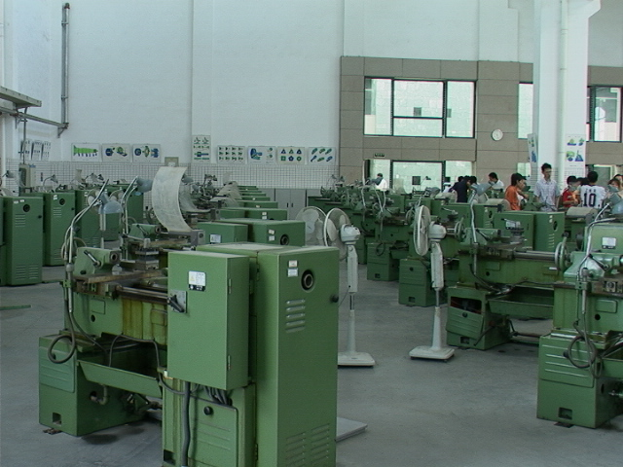
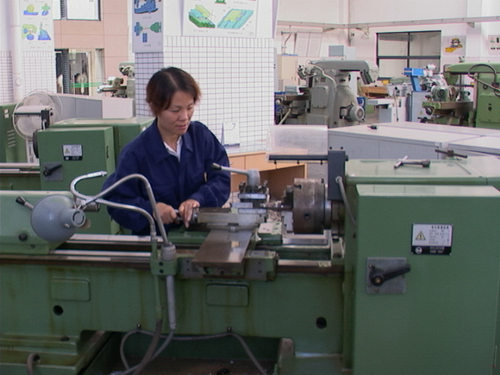
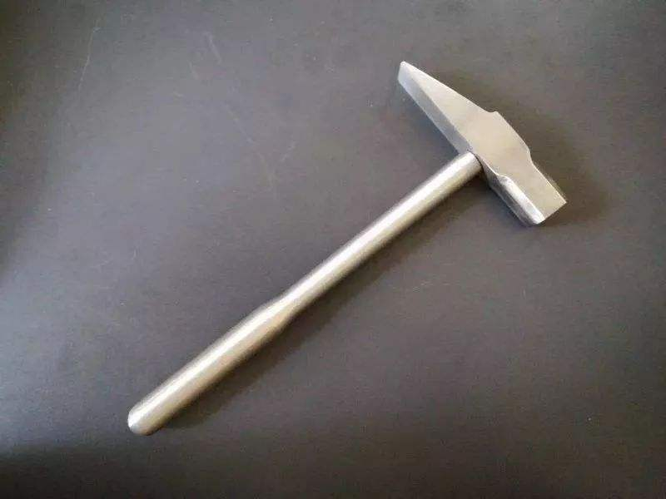
车削
榔头手柄

Slide 24
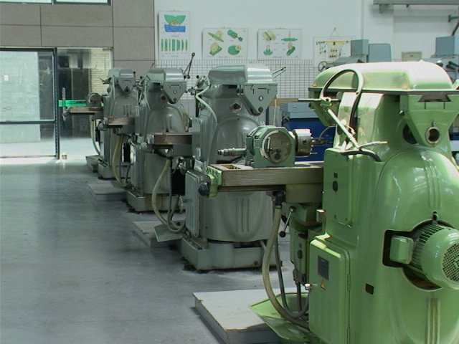
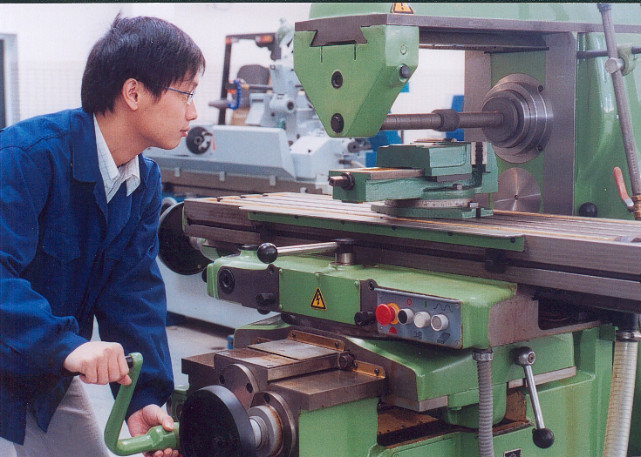
铣削
榔头锤头

Slide 25
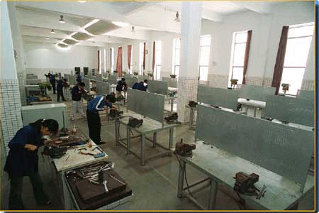
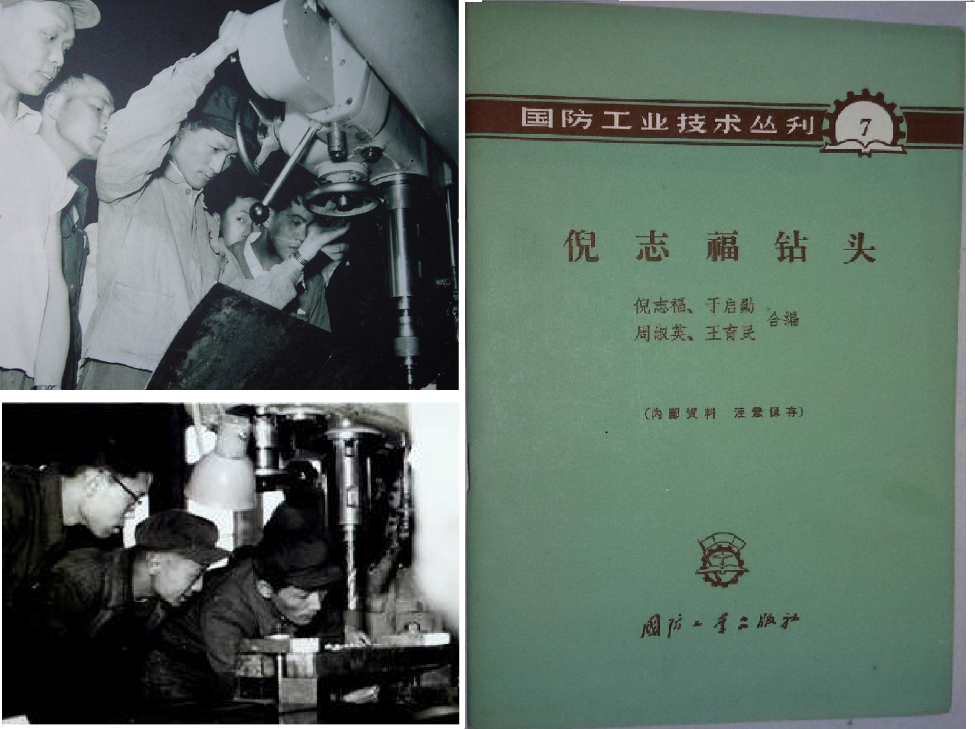
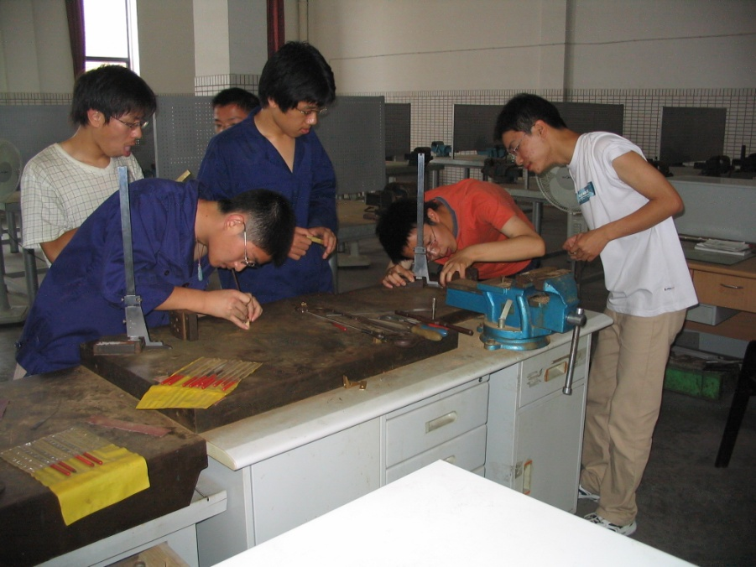
钳工
精益、专注的工匠精神
敬业奉献与科学家精神
榔头锤头

Slide 26
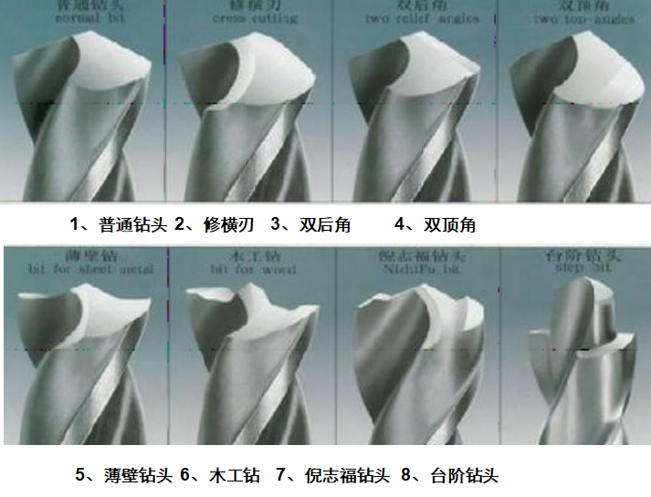
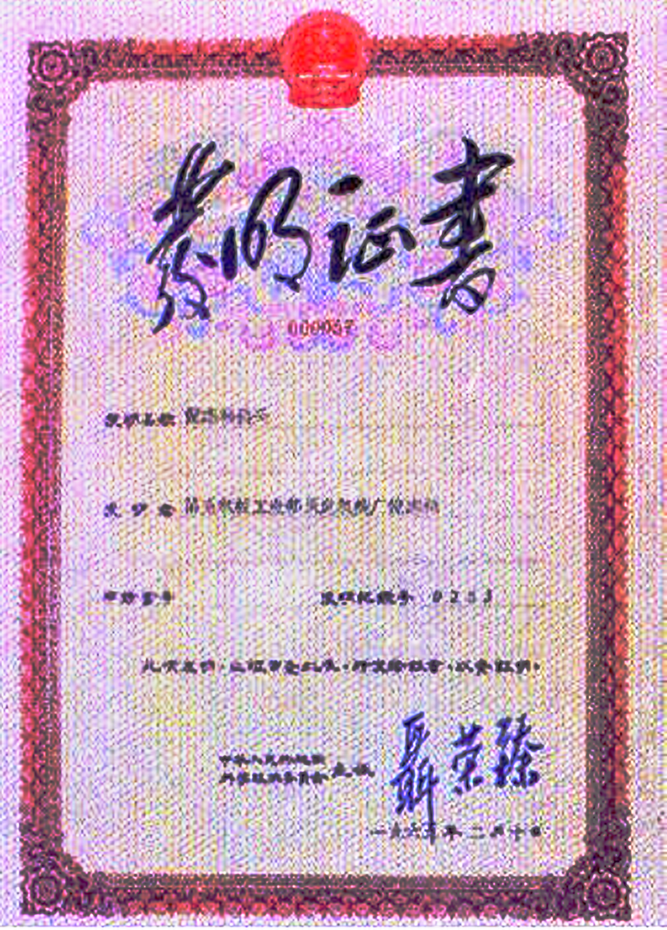
钳工-立德树人
五十年代，他经过反复试验、研究，发明了高效、长寿、优质的“三尖七刃”钻头，之后，又经过改进，“倪钻”成为能满足对钢、铸铁、黄铜、薄板、胶木、铝合金及毛胚孔、深孔等不同材质、不同加工要求的系列钻头

Slide 27
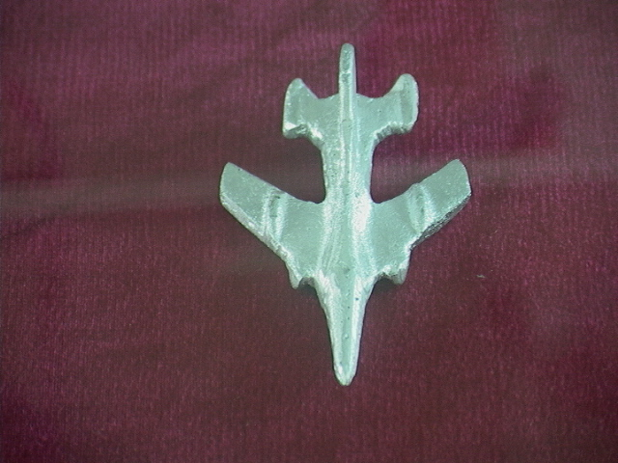
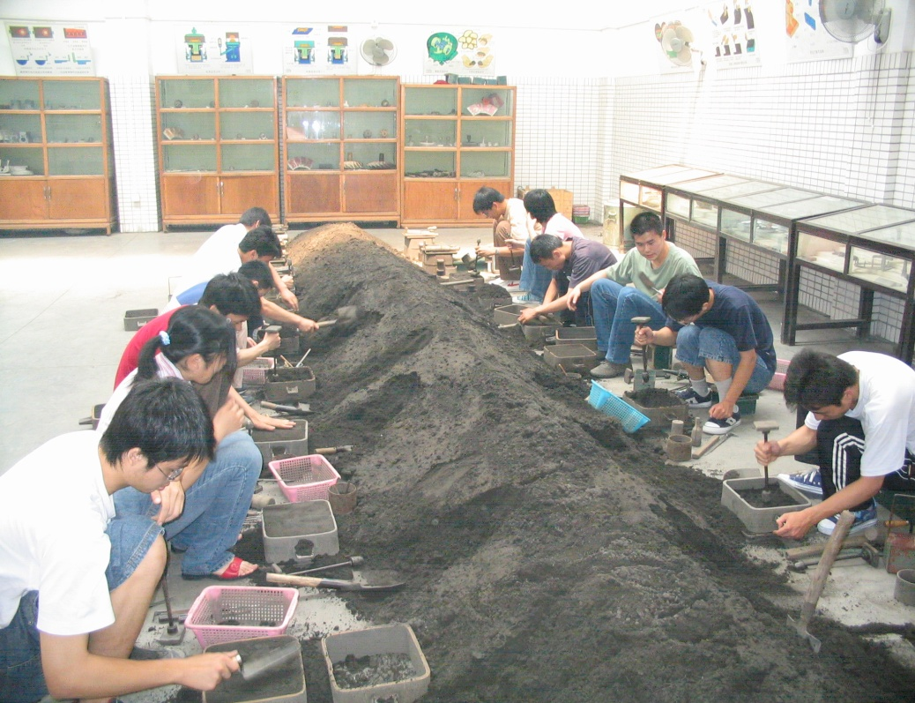
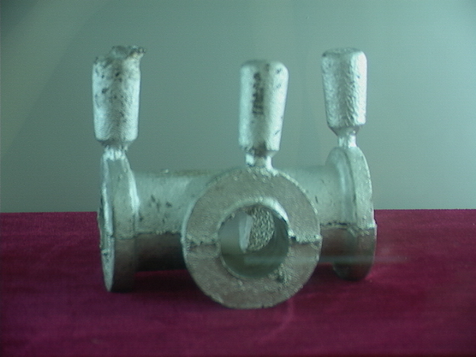
铸造
吃苦耐劳、艰苦奋斗的精神品质
文化自信、民族自豪感建立

Slide 28
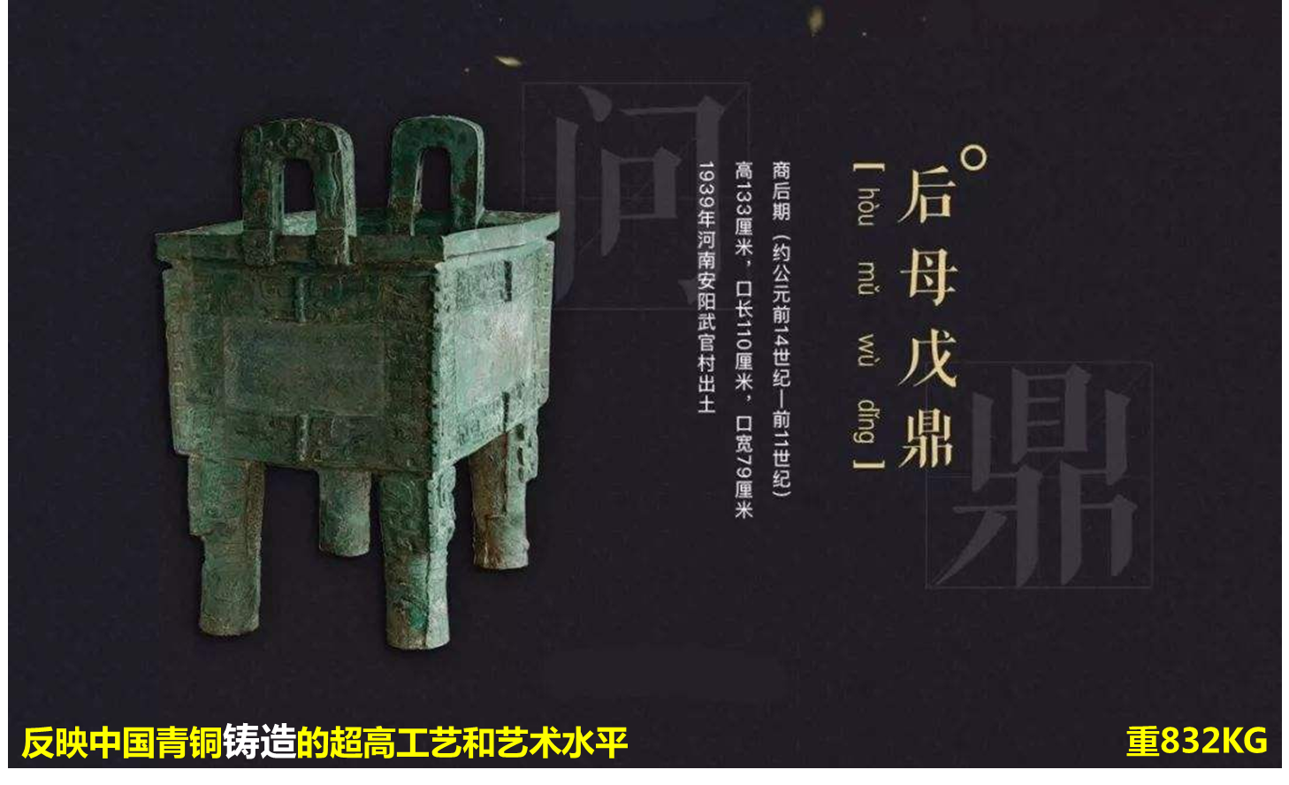
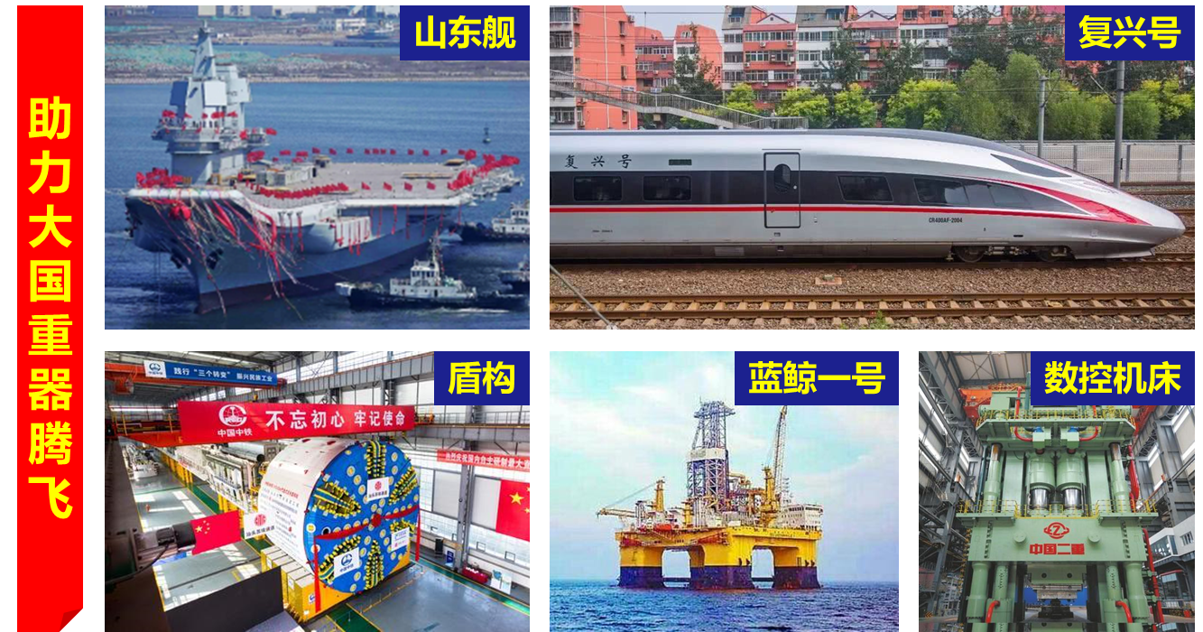
铸造-大国重器
铸造生产工艺的种类、特点及应用
手工造型的基本操作方法及工艺流程
铸造工艺参数及铸件分析
。。。

Slide 29
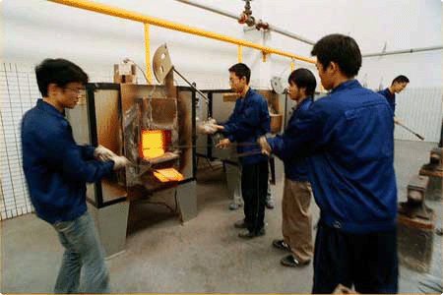
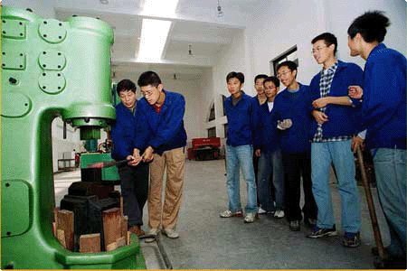
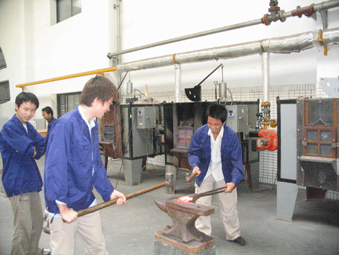
压力加工

Slide 30
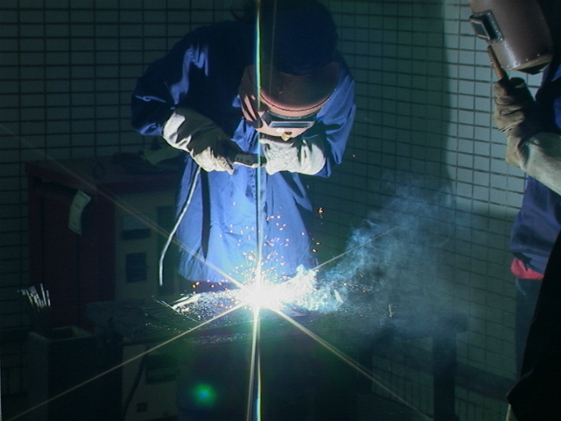
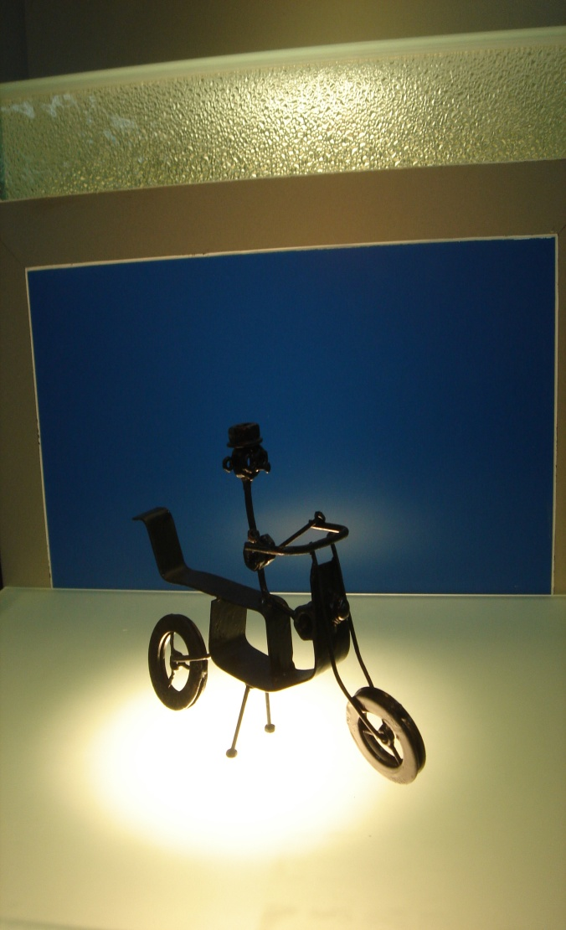
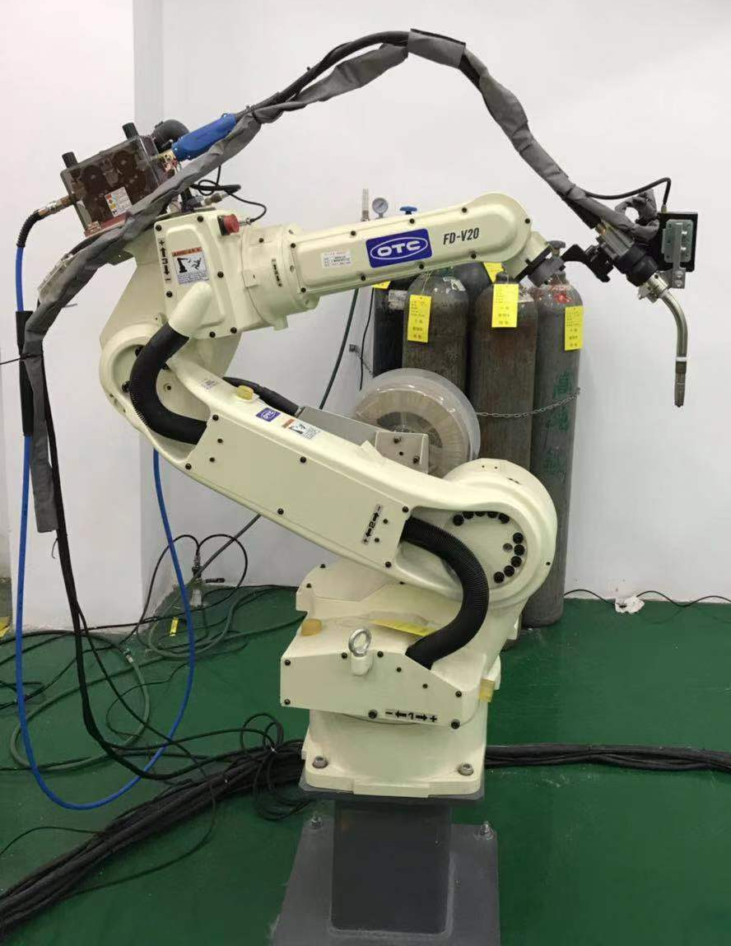
焊接

Slide 31
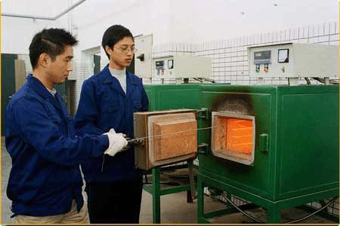
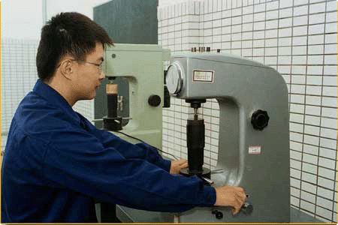
热处理

Slide 32

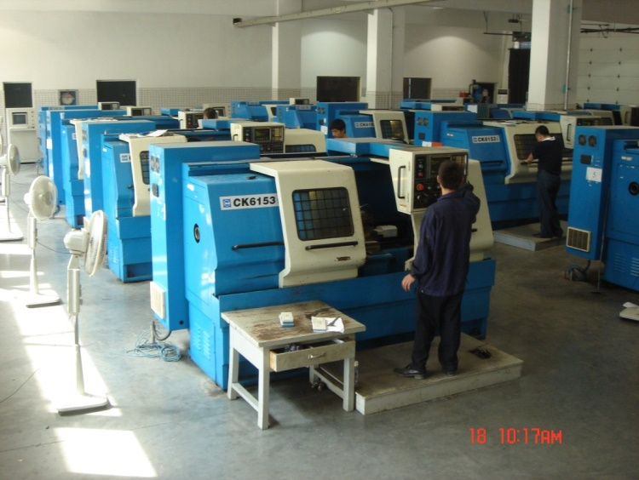
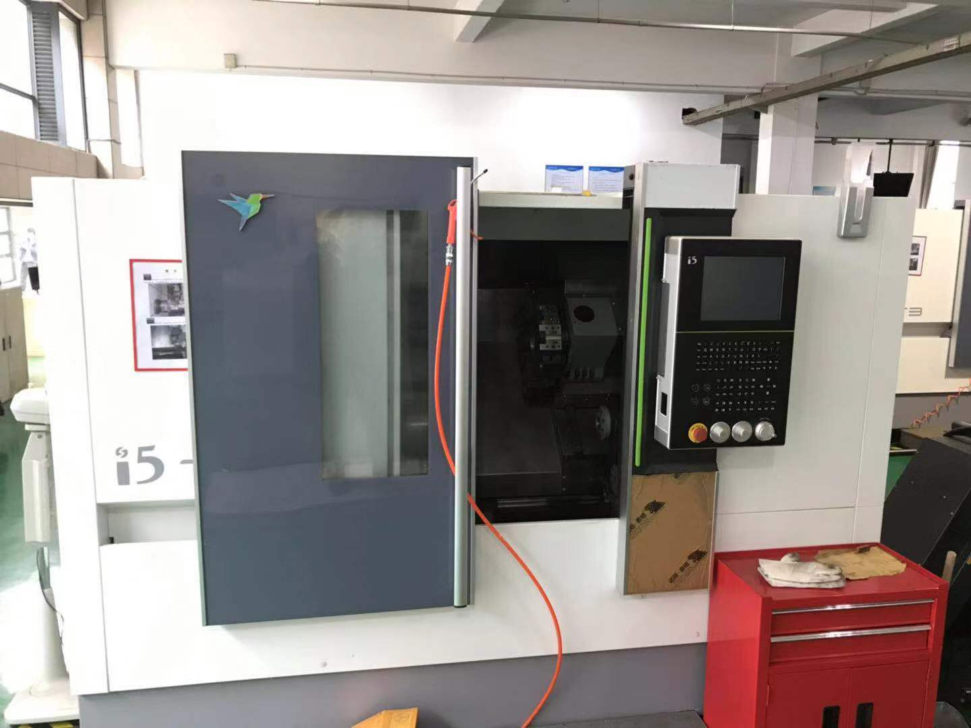
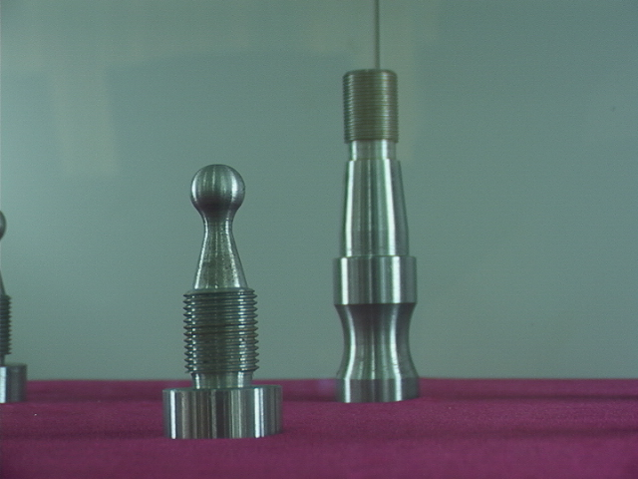
数控车削
三潭印月

Slide 33
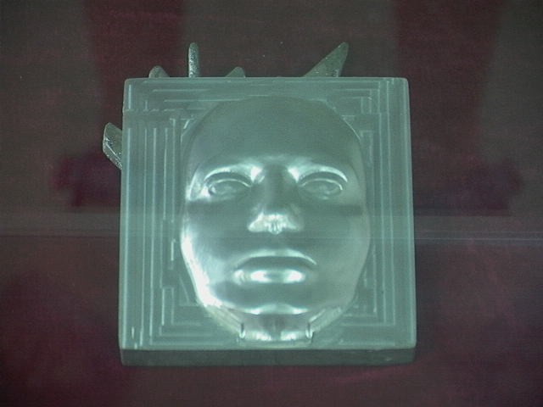
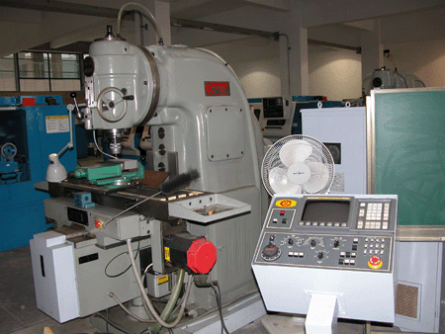
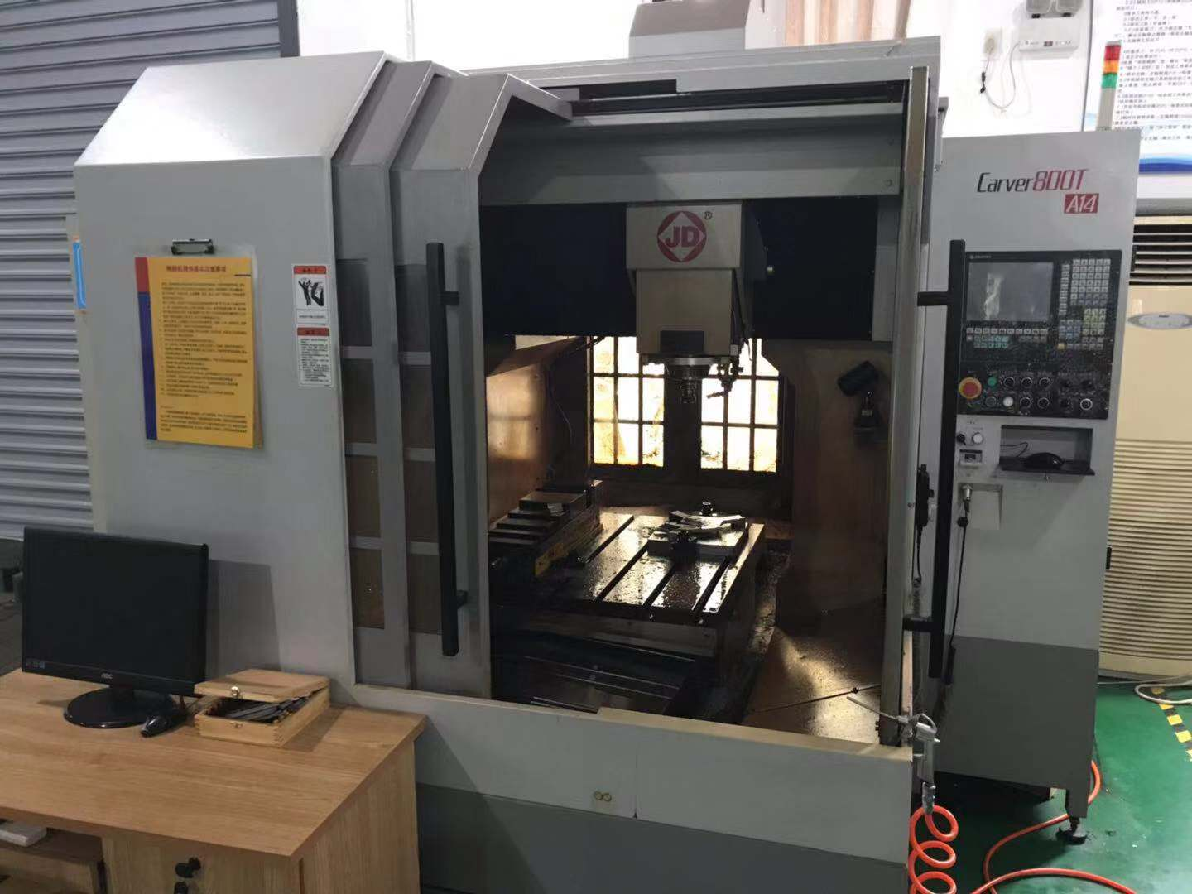

数控铣削

Slide 34
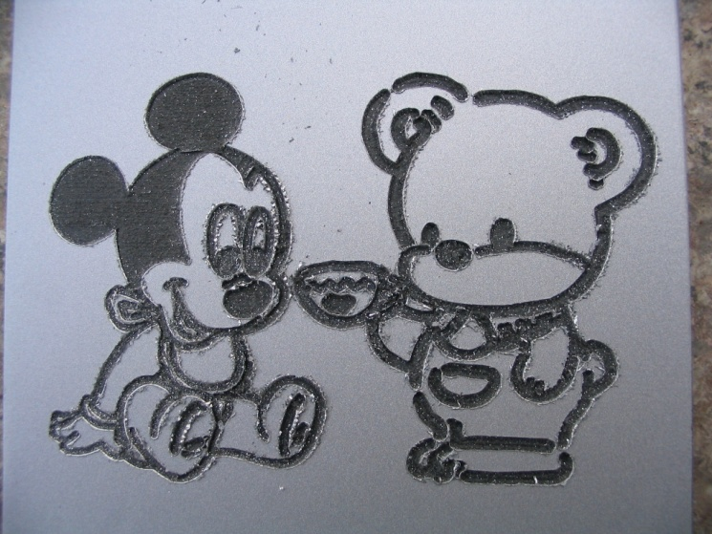
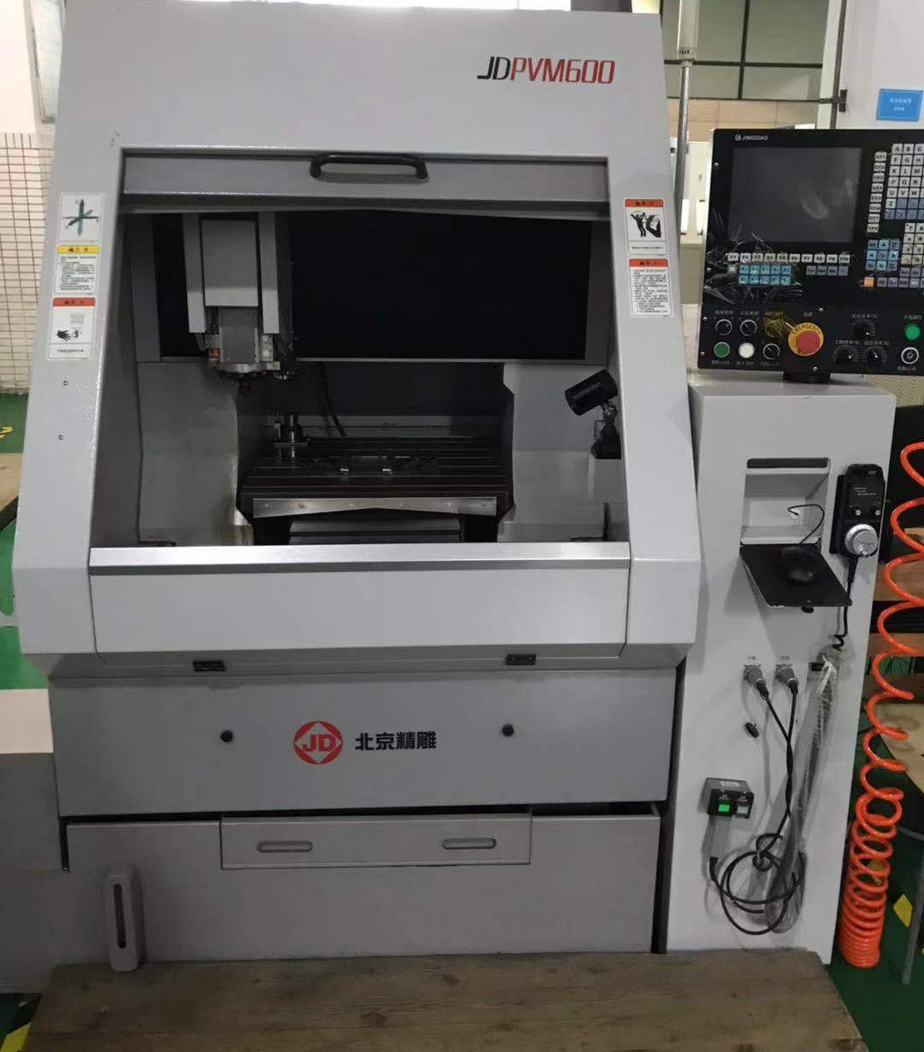
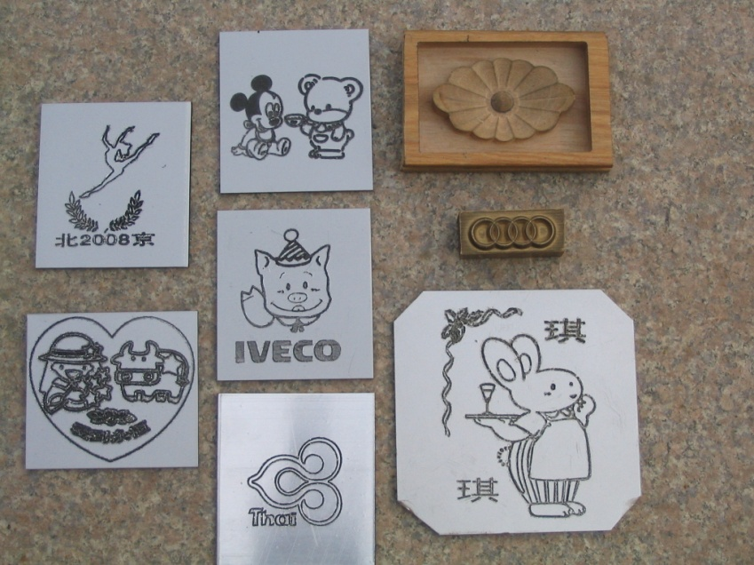
数控铣削

Slide 35
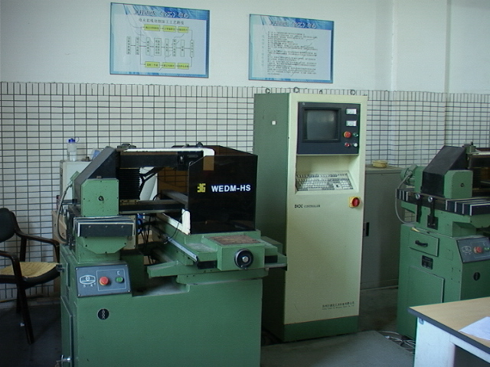
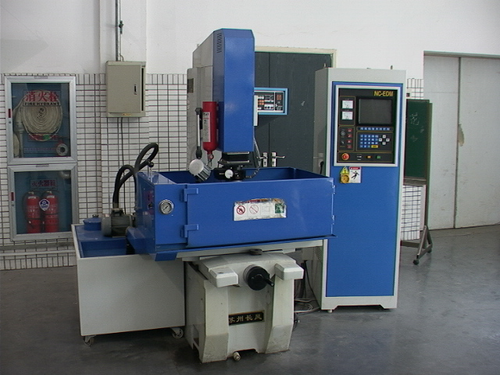

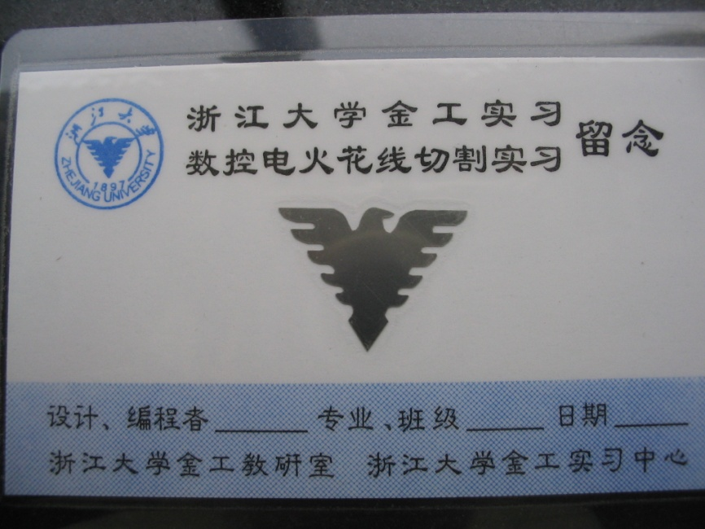
电火花加工

Slide 36
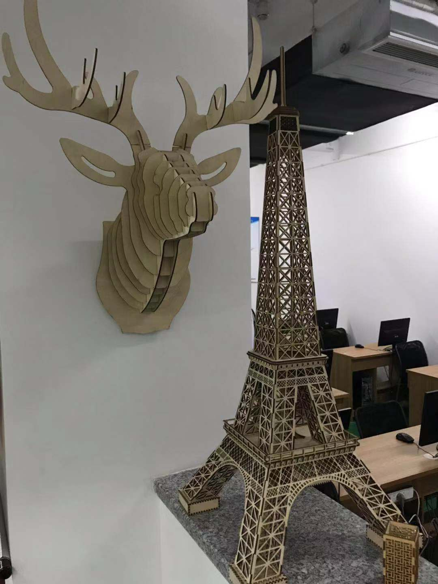
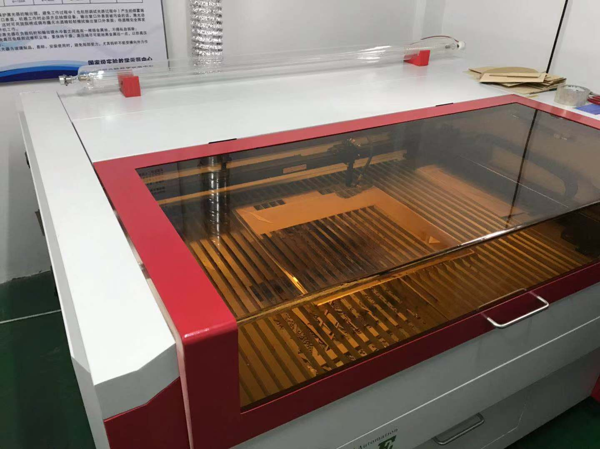
激光切割

Slide 37
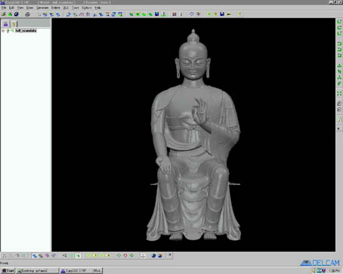
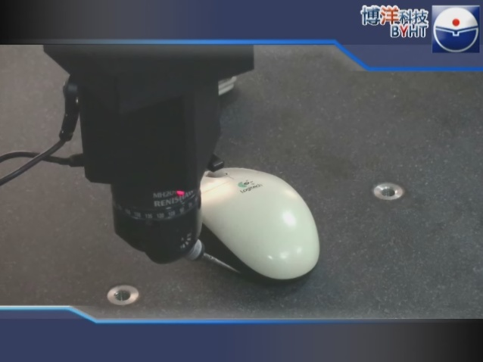



逆向工程 & 3D打印

Slide 38

CAD/CAM

Slide 39



机电综合

Slide 40

工程训练课程高级项目
以参加训练项目和竞赛促进科研能力的发展
突出创新
加强实践
激发兴趣
积极参与
暑期项目创新课
工程训练主题竞赛
3D打印机及应用的设计制作
斯特林小车设计制作
各种节能小车的设计制作
飞行器等新奇产品设计制作
走S形无碳小车
走8字形无碳小车
给定轨迹的斯特林低碳小车
——浙江大学校赛、浙江省省赛和
教育部高教司国赛

Slide 41

课程外的提升及发展
深入工程项目 强化科研能力
——构建继续深造或工作的基本能力培养的发展通道
自己立题或导师立题的SRTP项目。
参加的大学生创新、创业竞赛项目。
具有新颖性各类创意的探讨、实施。

Slide 42
教学及考核方式
导论主题
课程目的及意义
主要教学内容
安全实习教育

Slide 43

怎么学-线上线下混合式教学
线上资源

Slide 44


各训练项目的安排和离线预习
分组进行、按表轮换
标有
框的训练项目，有离线(书面/优盘)预习作业的要求。在线下实践时携带来！

Slide 45

怎么学-线上线下混合式教学

Slide 46


线上线下结合的教学与考核
实践操作视频

Slide 47
怎么学-线上线下混合式教学
课程主入口
学在浙大（新版）：http://course.zju.edu.cn/
点名、互动及教学管理在该平台
上课时间需保持在该平台在线！
学习资源平台
学在浙大（旧版）：http://c.zju.edu.cn/
爱课程：视频平台（点击视频自动链接过去）
实践操作视频
教科书：已电子化
作业管理系统：校内网，RVPN进入

Slide 48

怎么学-线上线下混合式教学
课程主入口
学在浙大（新版）：http://course.zju.edu.cn/

Slide 49

怎么学-线上线下混合式教学
课程主入口
学在浙大（新版）：http://course.zju.edu.cn/

Slide 50

怎么学-线上线下混合式教学
学习资源平台
学在浙大（旧版）：http://c.zju.edu.cn/

Slide 51

怎么学-线上线下混合式教学
学习资源平台
学在浙大（旧版）：http://c.zju.edu.cn/
①查看分组名单、轮换表、任务单、作业要求、重要通知
②选择自己所在组
所有视频资源的链接指向“爱课程”网站

Slide 52

怎么学-线上线下混合式教学
视频资源平台
爱课程：http://www.icourses.cn
①
②
③

Slide 53



怎么学-线上线下混合式教学
作业管理平台
浙大内网：10.71.32.157
初始账号密码为学号

Slide 54
怎么学-线上线下混合式教学
相关网络平台：
工程训练中心官网：etc.zju.edu.cn （各类临时教学通知）
学在浙大（新版）：course.zju.edu.cn （课堂管理与互动交流）
学在浙大（旧版）：c.zju.edu.cn （教学资源承载）
爱课程：http://www.icourses.cn/ （辅助资料及拓展）
作业管理系统：10.71.32.157（浙大内网） （作业、单元测验）
IBE双创平台: https://zju.innovator.fun/ （制作预约、答疑）
视频4：各网络平台界面演示

Slide 55

常用网络资源
通过外网提供辅助纸媒体教材的课程链接网站：中国大学精品开放课程资源共享课：工程训练（金工）http://www.icourses.cn/coursestatic/course_4279.html
进行线上线下混合式教学的平台网站：
工程训练线上线下混合式教学平台——学在浙大-工程训练(线上线下教学)：http://course.zju.edu.cn/https://c.zju.edu.cn/
工程训练课程教学作业系统：10.71.32.157（或http://10.71.32.157/Login.aspx）

Slide 56
怎么学-线上线下混合式教学
作业要求：
预习作业：提前一周做各项目的预习作业，系统自动控制时间
课后作业：完成本周项目后的一周内，完成复习作业，系统设定
单元测验：按学习总流程图，原则上每4次项目后进行单元测验
离线作业：数车、数铣、WEDM、3D打印、激光等5个项目需完成离线作业，必须携带纸质或U盘介质作业，才允许参加现场训练

Slide 57


数控加工编程预习
本周课后
自主学习
课程地址：爱课程->工程训练（金工）
数控加工导论：开始学习->课程章节->第1章 导论->数控加工导论
答疑平台：浙江大学IBE双创实践线上平台（ https://zju.innovator.fun/ ）

Slide 58
线下资源
面向创意产品的创新云设计中心
服务于创新应用实现的数字化制造中心
面向智能制造的虚实融合实践中心
双创教育服务引导下的综合双创空间

Slide 59
操作实习时间
上午9:50 - 12:15
下午1:15 - 3:40

Slide 60

工程训练中心实习场地定位

Slide 61

工程训练中心实习场地定位

Slide 62

怎么考核
学习及考核范围：教材、现场讲授、自主拓展的知识和能力
课程总成绩=实操成绩（约50% ）+ 理论成绩（约50% ）
实操成绩：各项目实践得分（各项目现场指导老师给出，记在实习卡）
此处放实习照片
理论成绩=线上复习作业+线上预习作业+线上单元测验+期末考试

Slide 63
教学及考核方式
导论主题
课程目的及意义
主要教学内容
安全实习教育

Slide 64
安全实习教育
安全实习，重于泰山！！！
必须经过安全教育学习，签署安全承诺书
必须符合着装要求
必须符合站位要求
必须按照设备操作规范及指导教师要求进行实习

Slide 65
安全与纪律
尊重指导教师，服从指挥，不做与训练无关事情，文明参训
严格遵守作息制度，按时上下课，不迟到、不早退
组长每次上课前，清点人数，上报指导教师
训练时，注意自己安全的同时，也要注意其他同学的安全，要互相关心和帮助
要求认真阅读各项目《操作规程》，严格遵守

Slide 66
着装要求1
严禁穿拖鞋、凉鞋、软底鞋进入实习现场，以防止被切屑划伤
必须穿工作服，还要注意袖口、衣服下摆的安全性，以防被卷入机器
女同学或头发长过肩的男同学必须将头发戴入符合安全要求的帽子内，以防头发被卷入机器

Slide 67
着装要求2
在焊接操作时应戴防护手套，以防止触电或烫伤
在切削加工操作时禁止戴手套，以防手被卷入机器
在气焊、气割操作时应戴防护眼镜，以防强光伤眼
在手工电弧焊操作时，应正确使用防护面罩，以防弧光灼伤眼睛和面部皮肤

Slide 68
着装要求3
在现场严禁戴耳机或挂耳机
在操作时或在运转的设备附近严禁聊天或使用手机，以保持安全警觉
保证对意外事故能及时做出正确反应
视频5：着装要求

Slide 69
站位要求1
严禁站在机床旋转部件的旋转切线方向位置，以防被意外飞出的工件击伤
严禁站在操作人员背后，以保障操作人员的人身安全
严禁脚踩电线，不应站在配电柜门旁，以防触电
通过现场时，应在安全通道内行走、应对天车及周围设备保持警觉

Slide 70
站位要求2
在现场内严禁跑、跳、打闹，以防摔伤、砸伤、触电
应注意与物料存放场地保持安全距离，以防砸伤
严格遵守现场具体安全站位、行走要求

Slide 71
操作要求1
视频6：操作要求
严禁在未取下卡盘扳手前启动车床，以防车床卡盘扳手飞出伤及生命
车、铣、磨、钻等切削加工前，应将工件、刀具、卡具装稳、夹紧，以防切削时工件飞出伤人
应严格限制磨削进给量，以防磨床工件被挤出或砂轮被挤碎而伤及生命

Slide 72
操作要求2
夹持热加工工件时应戴手套用钳子，以防烫伤
在切削加工机床停稳后用隔热材料作垫取下工件，以防烫伤
操作出现意外时，应及时关断故障设备的电源
不得打开配电柜门，触动其中的开关及线路，以防触电
禁止学生触动非允许使用的设备的按钮、手柄、工装，以防出现安全事故

Slide 73
操作要求3
数控设备在自动运行前应对程序运行进行手动验核，以防设备损毁
严格按照现场安全操作规程完成准备工作、实施操作、完成操作善后工作

Slide 74
返校后工作安排
首先关注中心官网通知：etc.zju.edu.cn
领取实习卡（以组为单位）
领取工作服（以组为单位）
领取安全承诺书（以组为单位）
交回安全承诺书（以组为单位）
按轮换表时间安排，参加后续实训

Slide 75
谢谢 ！

